Slide 1
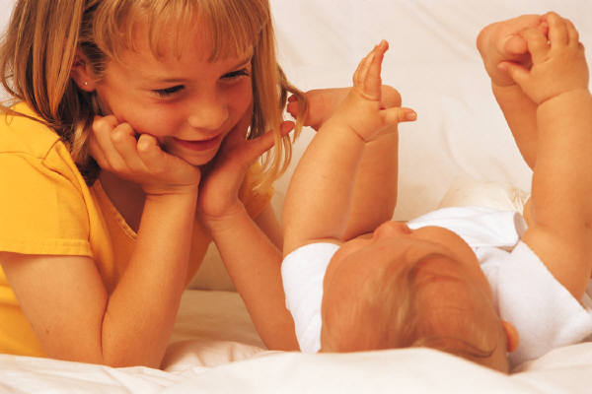
Интегрированные формы здоровья- сберегающего образования детей.
Подготовила :
Воспитатель
1-ой категории Сагдарова Э.Р.
Я здоровье сберегу сам себе я помогу!

Slide 2
У детей раннего возраста дыхательные мышцы еще слабые ,поэтому дыхательные упражнения им особенно полезны . Они способствуют полноценному физическому развитию ,являются профилактикой заболеваний дыхательной системы .В некоторые комплексы утреней гимнастики включаются игры и упражнения на снятие психоэмоционального напряжения ,умение чувствовать настроение , произносить чистоговорки для заучивания ,формирующие четкое произношение ,развивающие память ребенка.

Slide 3
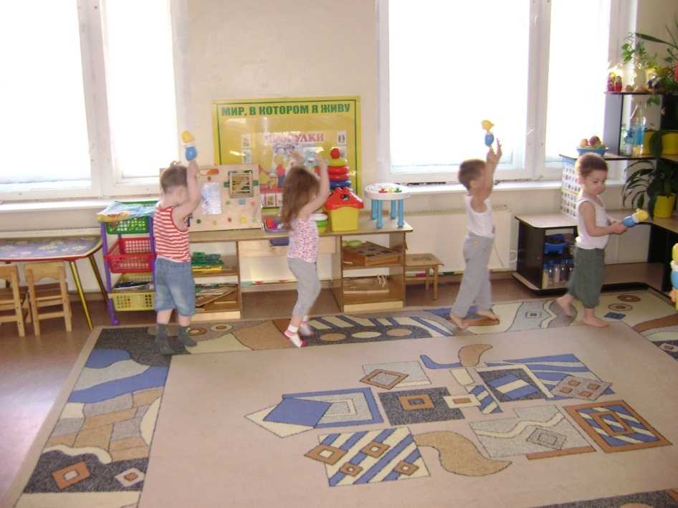
Гимнастика проводится под пение воспитателя, все движения выполняются в соответствии с текстом песни

Slide 4
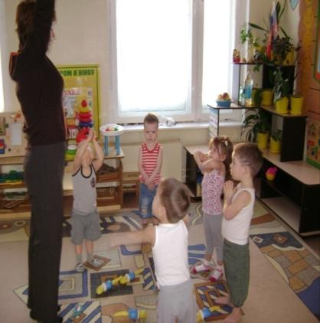
Игра на развитие и совершенствование физических навыков, игра активизирующие внимание и повышающие эмоциональное состояние , способствующие развитию физических качеств ребят.

Slide 5
Эмоциональный настрой на весь день

Slide 6
Отдых в середине дня ребенку просто необходим. Но как помочь проснуться малышу в хорошем настроении и активно продолжить день? Бодрящая гимнастика с музыкальным сопровождением поможет детскому организму проснуться ,улучшает настроение ,поднимает мышечный тонус , а музыка положительно воздействует на эмоции детей , создает хорошее настроение, вселяет бодрость

Slide 7
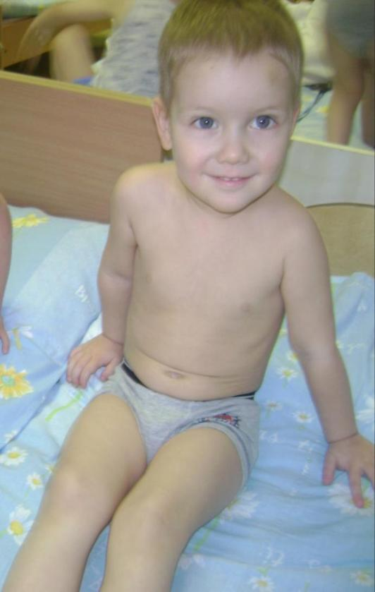
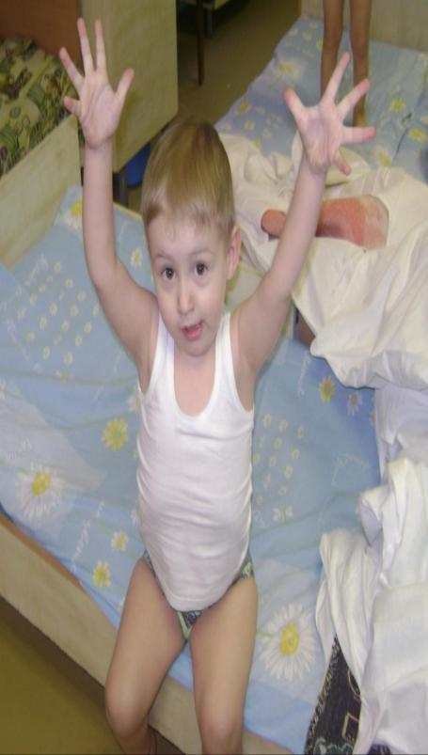
Разбудить ребенка, сделать переход от сна к бодроствованию нам поможет зарядка после сна.

Slide 8
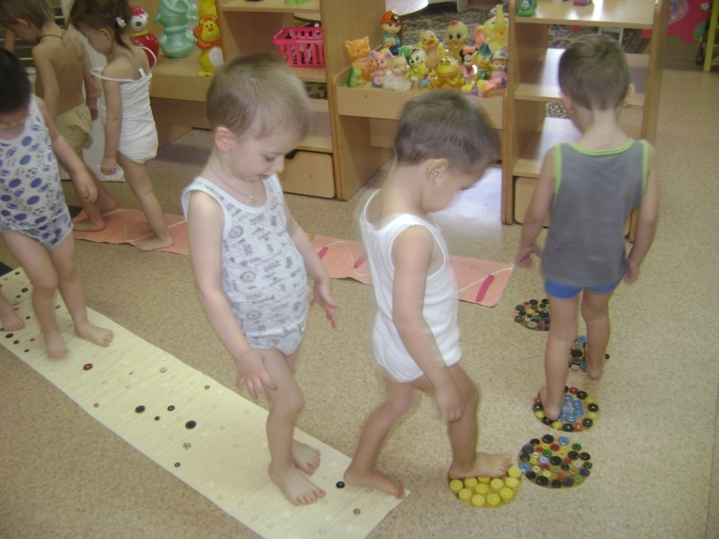
Массажные коврики. Пройти по ним, потоптаться на месте , перешагивание.

Slide 9
Прежде чем как заниматься физкультурой, детям нужно освободить организм от шлаков, посетить туалет и вычистить нос.

Slide 10
Я сам

Slide 11
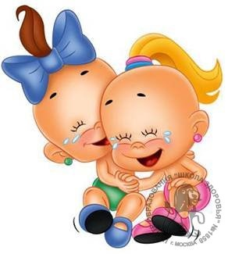
В работе с детьми основными принципами формирования навыков физкультуры являются: Создать в группе на игровой площадке условия для разнообразной двигательной активности детей;
Подбирая упражнения учитываем нагрузку на крупные группы мышц;

Slide 12
Малыш в период ходьбы широко расставляет ноги, разводит в стороны руки, покачивается из сторону в сторону. Упражения «Пройти как солдат» способствует развитию равновесия ,хорошо развивают внимание ,если они проводятся эмоционально.

Slide 13
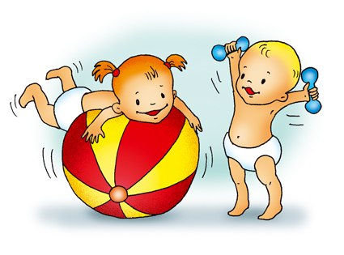
Плечевого пояса ,живота, спины, ног

Slide 14
Пройти через препятствие

Slide 15
Развития внимания ,координации движений ,ловкости, самостоятельности

Slide 16
На фоне положительного эмоционального состояния детей раннего возраста в организованных подвижных играх происходит дальнейшая тренировка нервных механизмов ,особенно внутреннего торможения :детям становятся доступны такие игры ,когда надо уметь выжидать и затем переходить из состояния торможения в состояние двигательной активности ,выполнять движение по сигналу ,будь то счет или словесная инструкция по тексту игры.

Slide 17
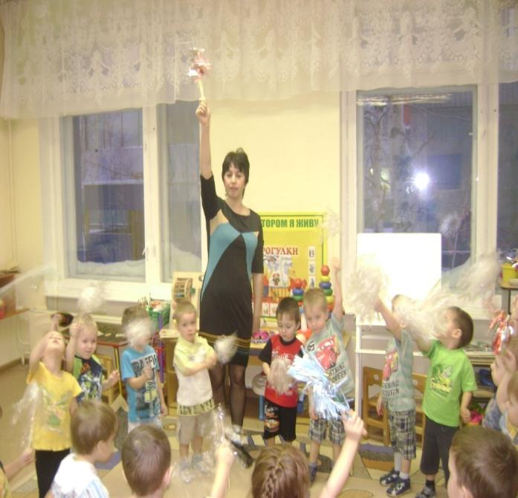
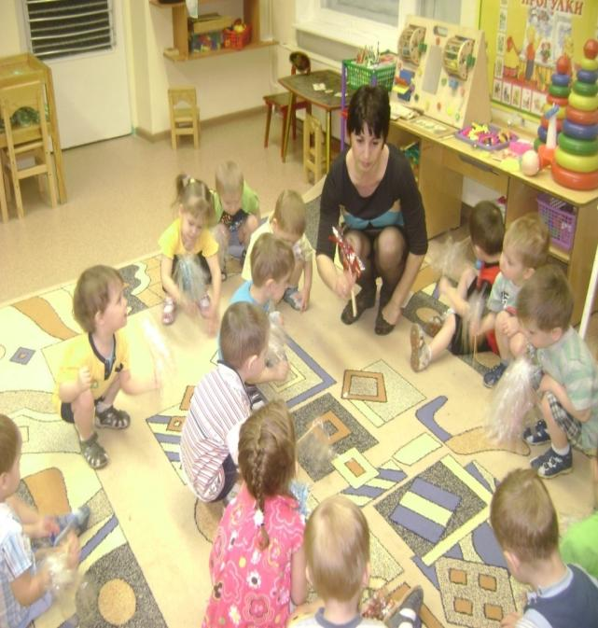
Игра с флажком, где дети встав в кружок выполняют движения по тексту игры( текст в стихотворной форме).

Slide 18
Игра «Мы платочки постираем»(характер движения ,направления ,темп,выполнять движения по тексту игры)

Slide 19
Учёные, изучающие деятельность детского мозга ,психику детей ,отмечают большое стимулирующее значение функции руки. Исследователями доказано, что развитие мелкой моторики пальцев рук положительно сказывается на становлении детской речи, а движения пальцев рук положительно влияют на функционирование речевых зон коры головного мозга. Пальчиковые игры помогают подготовить руку к письму, развить координацию, почувствовать ритм и одновременно с этим развить речь ребёнка. В нашей группе раннего возраста, педагог особое внимание уделяет играм на развитие мелкой моторики ,при игре развиваются все психические процессы: восприятие, мышление ,память ,внимание ,воображение и др

Slide 20
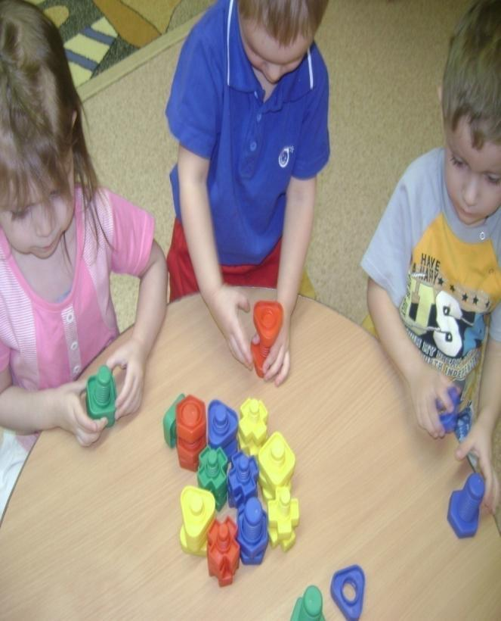
Подбираем разнообразные предметы, подбираем и называем 4 основных цвета(создаем простые предметы)
Подбираем геометрические фигуры, запоминаем 4 основных цвета(красный, желтый,зеленый,синий)

Slide 21
Рисуем пальцем на песке .Способствует развитию сенсорных ощущений, раскрепощает и гармонизирует

Slide 22
Одежда ребенка должна соответствовать погоде
Пребывание детей на воздухе имеет большое значение для физического развития, укрепления здоровья, средством закаливания

Slide 23
Игра «Выпал беленький снежок

Slide 24
На 3 году жизни у ребенка появляются игры ,в которых отображает более сложные впечатления полученные на занятиях с воспитательницей или в семье ,они начинают подражать матери ,шоферу ,врачу. Появляется уже ролевая игра, носящий эмоциональный характер, играя распределяя между собой роли. Двигаться ребенок должен на протяжении всего дня, 2/3 отдано движению

Slide 25
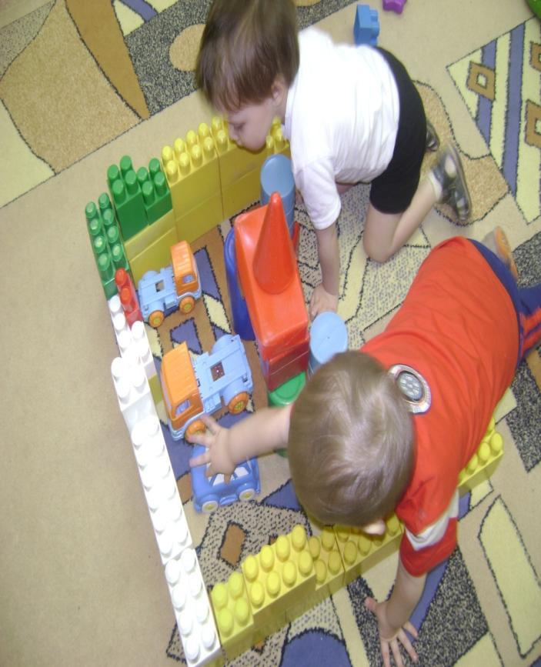
Обучать детей правильно использовать материал, развивать творческую инициативу и фантазию

Slide 26
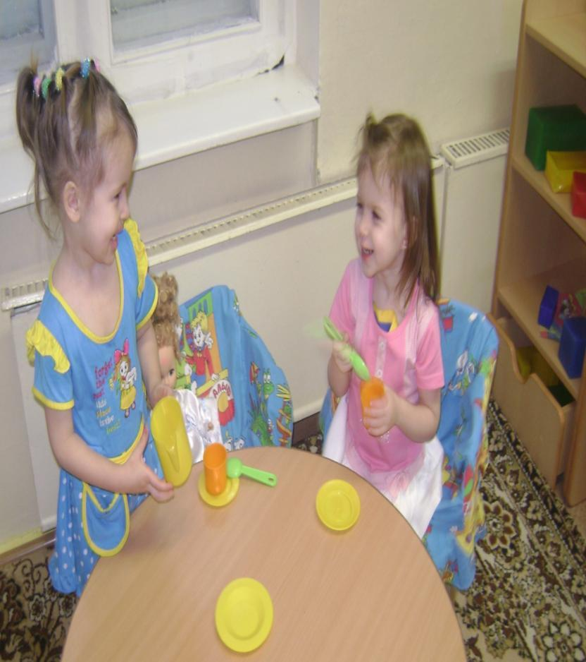
Игра «Угощение»

